Slide 1
Главное управление МЧС России по Кемеровской области
Особенности пожаров
с детской гибелью

Slide 2
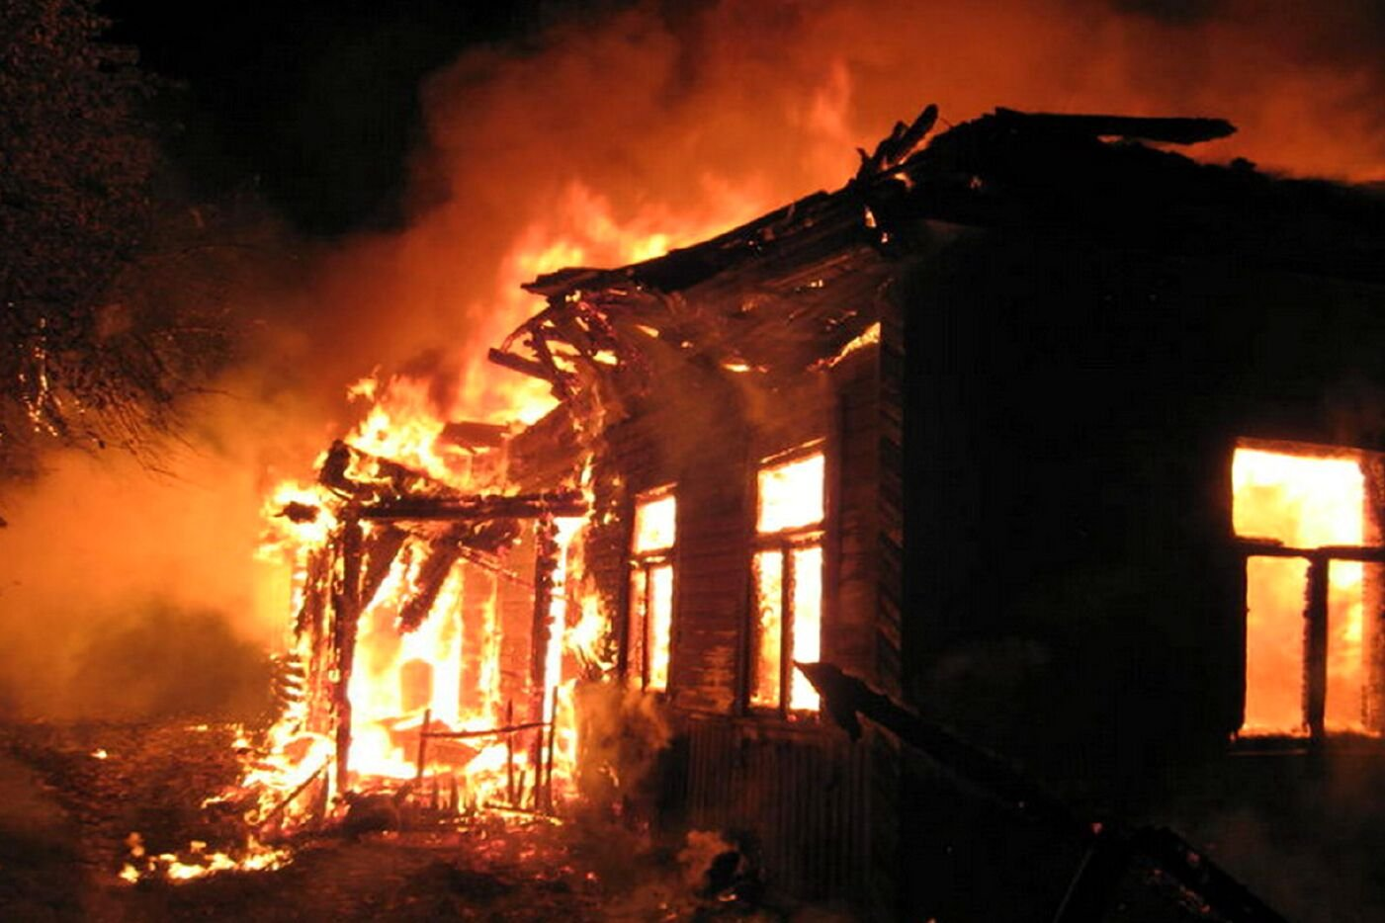
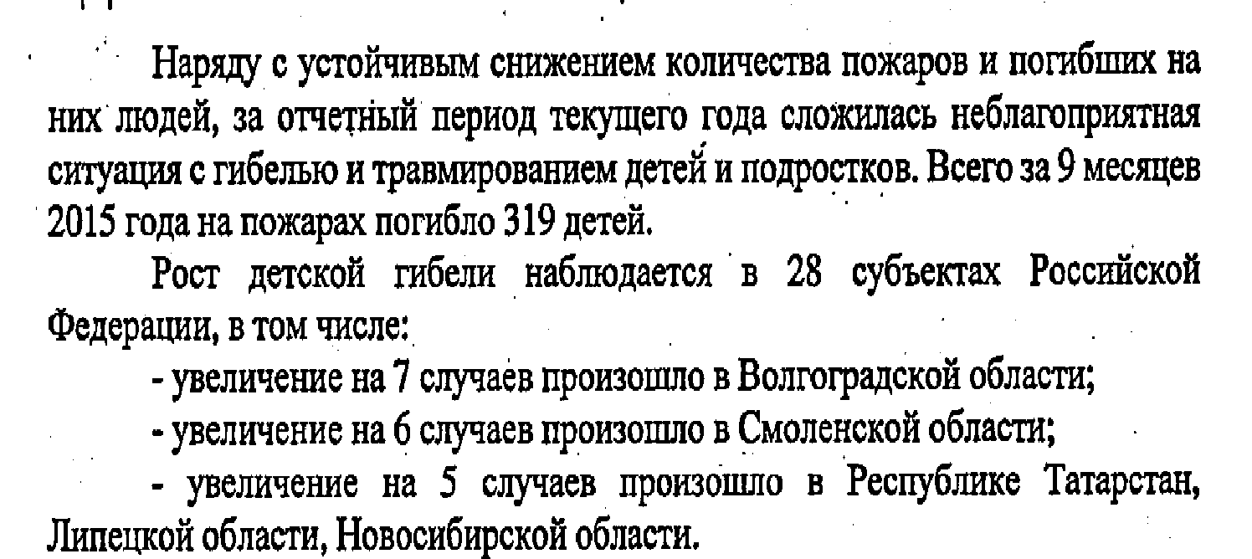
Главное управление МЧС России по Кемеровской области

Slide 3
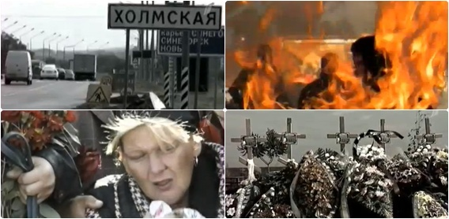
пожар с групповой гибелью детей 9 октября 2015 г. в станице Холмской Краснодарского края
Детей в горевшем доме было семеро.
Самому младшему - год, самому старшему – 10 лет.
Пятеро из них жили в этом доме с родителями,
ещё двоих в тот вечер оставила у друзей другая семья.
Когда случился пожар, дети, как предполагается, уже уснули,
иначе шанс выжить, выбежав на улицу, у них бы оставался

Slide 4
Главное управление МЧС России по Кемеровской области
В Кемеровской области за период с 2010 по 2014 год при пожарах погибло 58 детей, 54 ребенка получили травмы
В среднем за год количество погибших при пожарах детей составляет 11 человек, травмировавшихся – 10
В текущем году детей при пожарах погибло 10 (-3 случая к прошлому году)

Slide 5
Главное управление МЧС России по Кемеровской области
20 января в Таштагольском районе, п. Шерегеш, ул. Дзержинского, в квартире жилого 5-ти этажного дома во время тушения пожара, в спальне, на кровати обнаружен труп девочки 2007 года рождения, получившей смертельное отравление продуктами горения. Причиной пожара стало неосторожное обращение с огнем при курении.
3 августа в городе Киселёвск по улице Мичурина, 33, в частном жилом доме во время тушения пожара было обнаружено тело мальчика 5 лет. Причиной пожара стало неосторожное обращение с огнем при курении.
18 октября в Гурьевском районе в селе Горскино в частном жилом доме произошел пожар, в результате которого погибло 2-е детей, получивших смертельное отравление продуктами горения, 8-ми и 7-ми лет. Пожар начался утром на кухне, произошло значительное задымление помещения. Дети на момент пожара спали, родители ушли на работу. В квартире был оставлен включенным свет и телевизор. Наиболее вероятная причина пожара - неосторожное обращение с огнём.

Slide 6
Главное управление МЧС России по Кемеровской области
22 октября в Беловском районе, деревня Новодубровка, переулок Лесной, 8, в частном жилом доме под завалами, образовавшимися после пожара, обнаружен обгоревший труп подростка 2000 года рождения. Причиной пожара стало нарушение правил пожарной безопасности при эксплуатации бытового газового оборудования.
21 ноября в Беловском муниципальном районе с. Поморцево, ул. Центральная, 25, в частном жилом доме найдены тела погибших на пожаре мальчика 2 лет и девочки 1 года. Причиной пожара стало нарушение правил пожарной безопасности при эксплуатации печей.
17 декабря в Киселёвске, переулок Знаменский, 2, в частном жилом доме на полу обнаружен труп мальчика 2008 года рождения, получившего смертельное отравление продуктами горения. Причина пожара - нарушение правил технической эксплуатации электрооборудования.
31 декабря в многоквартирном жилом доме по адресу г.Новокузнецк, ул. Клименко, 58-74, погибли две девочки 5-ти и 6-ти лет, бабушка и ее сожитель. Причиной пожара стало неосторожное обращение с огнём.

Slide 7
Главное управление МЧС России по Кемеровской области
Более 77% от всех случаев гибели при пожарах это гибель детей дошкольного возраста,
17% - дети младшего школьного возраста (от 7 до 10 лет)
77%
дошкольников
Главное условие гибели детей при пожаре (36%) - невозможность принятия самостоятельного решения в силу малолетнего возраста при отсутствии взрослых или их нахождении в состоянии алкогольного опьянения, болезненное состояние или инвалидность. в 40% на момент развития пожара это усугубилось тем, что дети спали

Slide 8
Главное управление МЧС России по Кемеровской области
98% всей детской гибели регистрируется в жилье:
69% случаев в частном жилье,
24% в муниципальных жилых домах
приоритетные места обнаружения погибших детей: комната (38%), кухня (24%), веранда (12%)
Почти 30% детской гибели при пожарах происходит в субботу,
за ней по опасности
следует понедельник – 17%

Slide 9
Главное управление МЧС России по Кемеровской области
Главные причины пожаров с детской гибелью:
неосторожное обращение взрослых с огнем
43%,
неправильная эксплуатация электрооборудования 33%,
неправильное устройство или неисправность отопительных печей
24%
Шалость детей с огнем послужила причиной только 9,5% от всех пожаров с детской гибелью

Slide 10
Главное управление МЧС России по Кемеровской области
80% от всех условий
Основной группой условий, способствовавших развитию пожаров с детской гибелью, является «поведенческая»:
оставление без присмотра, позднее обнаружение, позднее сообщение, отсутствие мер борьбы с пожаром до прибытия пожарной охраны составляют 80% от всех условий

Slide 11
Главное управление МЧС России по Кемеровской области
В качестве виновного лица при пожарах с детской гибелью чаще всего (71%) выступают родственники/родители погибших детей
- погибло 40 детей
В 5% случаев виновниками пожара стали посторонние лица, допущенные в дом
По вине пьяных состоялось 57% всей детской гибели при пожарах
– погибло 33 ребенка
71%
57%

Slide 12
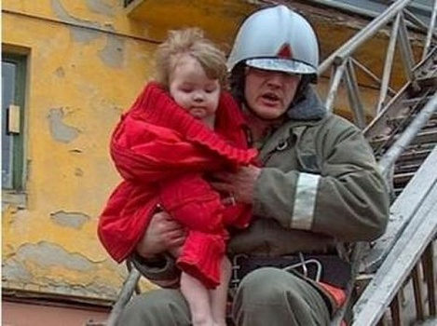

Slide 13
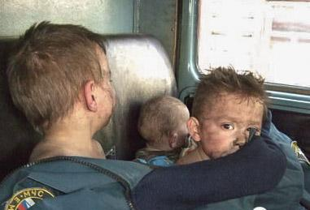
РАВНОДУШИЕ - ЭТО ПАРАЛИЧ ДУШИ, ПРЕЖДЕВРЕМЕННАЯ СМЕРТЬ. А. Чехов

